Slide 1
ALZHEİMER HASTALIĞI ve İLAÇLAR
N.ARI

Slide 2
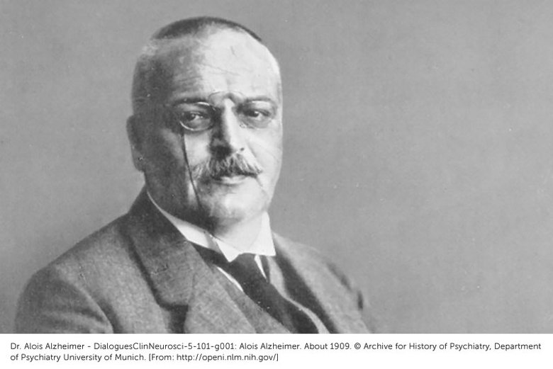
SSS’ nin çeşitli kısımlarında nöron ve sinaps kayıpları gibi nedenler ile ortaya çıkan; bilişsel işlevlerde azalma, öz bakım yetersizlikleri, çeşitli nöropsikiyatrik ve davranışsal bozukluklar ile karakterize kronik, ilerleyici (progresif), nörolojik hasar oluşturan (nörodejeneratif) bir hastalıktır.

Slide 3
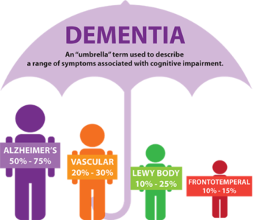
AH demansın en yaygın türüdür
https://dfwsheridan.org/types-dementia

Slide 4
Demans türü hastalıklar genellikle ilerleyen bir seyir gösterir, bu da hastaların durumunun giderek kötüleştiği anlamına gelir.
Hastalığın ilerlemesini durdurabilen hiçbir tedavi yöntemi yoktur.
Bazı ilaçlar en azından ilerlemenin erken aşamalarında altta yatan hastalık sürecini yavaşlatabilir ya da geçici belirtiler ve hastaların işlevsel yeteneklerini iyileştirebilir.

Slide 5
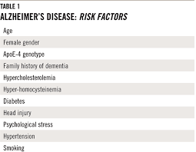
http://www.just.edu.jo/ar/DIC/Newsletter/Risk%20factors%20for%20Alzheimer%20disease.pdf Afnan abu shqair et al.

Slide 6
Kolinerjik hipoteze göre, AH' de bilişsel işlevlerin ve özellikle bellek bozukluğunun kolinerjik etkinlikteki azalmadan kaynaklandığı öngörülmektedir.
Hasta beyninde kolinerjik nöronların erken kaybı, kolin asetiltransferaz aktivitesi ve asetilkolin sentezinde azalma gözlenmiştir.

Slide 7
Karakteristik Patolojik Bulgular:
Beyinde ekstraselüler amiloid plaklar
Nöronların içinde nörofibriler yumaklar
Sinaps ve nöron kaybı (KOLİNERJİK sinirler)
TEDAVİ :
ANTİKOLİNESTERAZ İLAÇLAR
Hastalığın fizyopatolojik ilerlemesini durduramazlar....

Slide 8
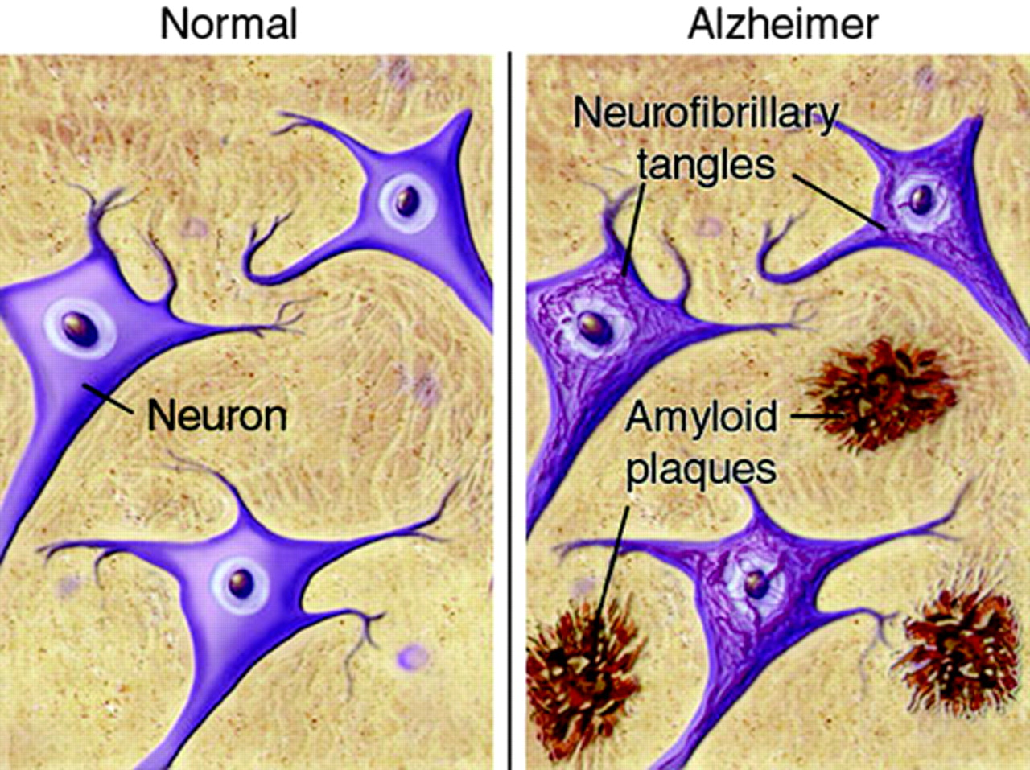
AH’ nin patolojisi oldukça karmaşık olup henüz tam olarak anlaşılamamıştır
AH’nin patolojisinde rol oynayan başlıca iki etken agregasyona uğrayıp çökmüş haldeki beta amiloid (Aβ) peptitleri içeren amiloid plaklar ve hiperfosforile haldeki tau protein agregatlarından oluşan nörofibriler yumaklardır.
Her iki patolojiye ek olarak inflamasyon, oksidatif stres, apoptoz ve mitokondri hasarı da bu süreçte rol oynamaktadır.
k
http://syromonoed.com/

Slide 9
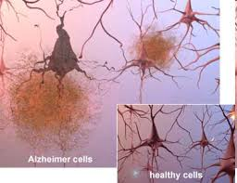
https://blog.cognity.app/tr/alzheimer-nedir/

Slide 10
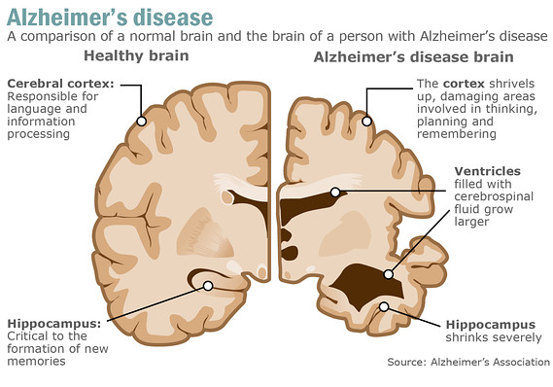
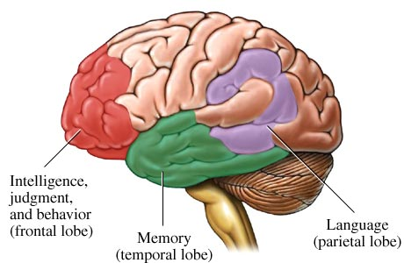
Beyin korteksinde ve diğer beyin bölgelerinde önemli ölçüde hücre kaybı vardır. Beyinde belirgin atrofi izlenir. Beyin kıvrımları ve sıvı dolu boşlukları genişlemiştir.
http://www.alzheimersinfo.org/AlzheimerInfo/about

Slide 11
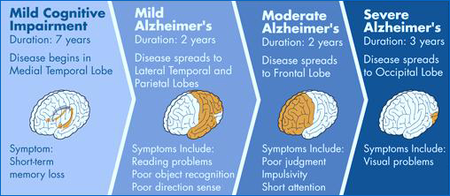
https://wiki.mcmaster.ca/LIFESCI_4M03/group_4_presentation_3_-_alzheimer_s_disease

Slide 12
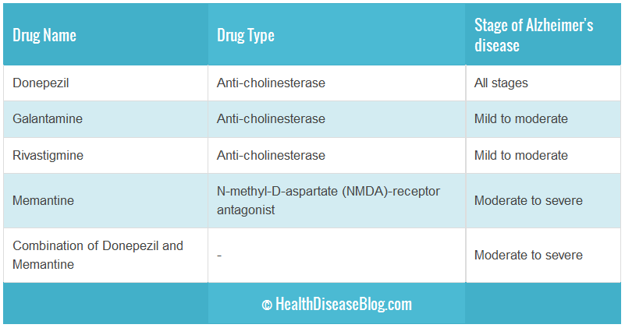
İlaçlar
https://www.healthdiseaseblog.com/2016/11/treatment-options-Alzheimers-disease.html Boyon O

Slide 13
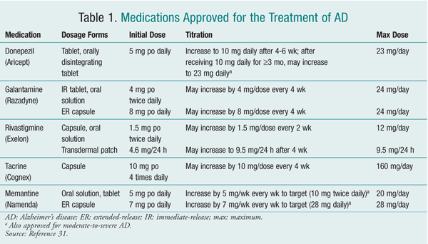
https://www.uspharmacist.com/article/alzheimers-disease-increasing-numbers-but-no-cure
DeSimone II EM. Viereck L.

Slide 14
Asetilkolin Kolinesteraz inhibitörleri (AChEI)
Hafif ve orta şiddetteki AH olgularında kullanılırlar.
AChEI’ lerin ortak yan etkileri:
bulantı,
kusma,
iştahsızlık,
uykusuzluk,
konfüzyon,
yorgunluk,
sersemlik,
uyuşukluk,
aritmi ve bradikardidir

Slide 15
AchEI kullanımında dikkat edilecek noktalar
Mide asiditesini arttırırlar, GI kanamalara neden olurlar, mide ülserli olgulara verilirken dikkat edilmelidir.
Bronkospazma neden olabildiklerinden astım hastalarında dikkatle kullanılmalıdır.
Üriner retansiyonu, mesane obstruksiyonuna (tıkanma) yol açtıklarından prostat hipertrofisi olan hastalarda dikkatle kullanılmalıdır.

Slide 16
Memantin nonkompetitif bir NMDA reseptör antagonistidir.
Orta ve ileri şiddetteki Alzheimer hastalarının tedavisinde kullanılmaktadır.
Aşırı glutamat aktivitesinin neden olduğu eksitotoksisiteye karşı nöronlar üzerinde koruyucu etki göstermektedir.
Memantin ile donepezilin kombine tedavisinin orta ve ileri şiddetteki Alzheimer hastalarında görülen semptomlarda önemli ölçüde gelişme sağladığı gösterilmiştir.
Aynı zamanda memantinin demansın ileri dönemlerinde kolinesteraz inhibitörleri ile birlikte semptomatik yarar sağlamak ve kolinesteraz inhibitörlerinin klinik yararını arttırmak amacıyla kullanımı onaylanmıştır.
N-Metil-D-Aspartat (NMDA) Reseptör Antagonistleri
(MEMANTİN)
Memantinle tedavide yan etki olarak ise sersemlik, konfüzyon, halüsinasyon, baş ağrısı; daha az sıklıkla kusma, anksiyete, çizgili kaslarda tonus artması, sistit ve libidoda azalma görülebilmektedir.
Memantin böbrek fonksiyon bozukluğu olan hastalarda ve epilepsili hastalarda dikkatle kullanılmalıdır.
Ağır böbrek yetmezliği olan hastalarda kontrendikedir.

